Slide 1
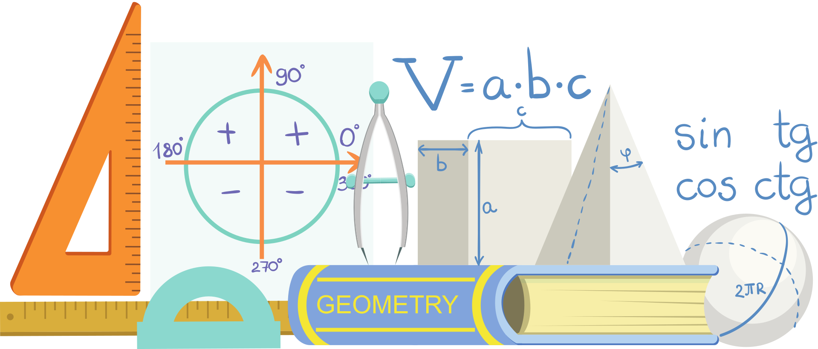





Sembrando el terreno
CdA GeoFútbolCode
Planificación y pistas
Servicio de Innovación Educativa JCCM

Slide 2




Pistas.
Planificación.
Para llegar a solución de la tarea aquí propuesta, puede resultar conveniente que vayamos encontrando la respuesta a las siguientes cuestiones:
  ¿En función de los condicionantes climatológicos en los que se encuentra ubicado el campo de futbol resulta más aconsejable usar determinados tipos de césped?
  ¿Existen distintos niveles o modalidades de siembra que aconsejen distintas densidades de grano a sembrar?
Cualquier actividad intencional que persiga la consecución de unos objetivos concretos, requiere de una planificación previa que, partiendo de la situación inicial en la que nos encontramos, guie el procedimiento a seguir para su consecución.
Esta planificación, siempre necesaria, se hace más imprescindible aún cuando el trabajo se aborda en equipo, es por ello que antes de comenzar la tarea, reflexionéis sobre los siguientes aspectos y los dejéis plasmados en esta ficha:
Ficha de planificación:
Cumplimentar la ficha que os entregará vuestro
profesor.
Accede a la siguiente dirección para localizar la información necesaria.
https://plantae.garden/el-cesped-en-los-campos-de-futbol-de-la-liga-espanola/
o
https://bit.ly/3EcETaA

